Slide 1
UNIVERSIDADE ABERTA DO SUS-UNASUS UNIVERSIDADE FEDERAL DE PELOTAS - UFPEL DEPARTAMENTO DE MEDICINA SOCIAL ESPECIALIZAÇÃO EM SAÚDE DA FAMÍLIA - EaD
QUALIFICAÇÃO DAS AÇÕES PARA DETECÇÃO PRECOCE DO CÂNCER DE COLO DE ÚTERO E CONTROLE DO CÂNCER DE MAMA NA UBS MÓDULO 33, EM PARNAÍBA/ PI
João Batista Machado de Sá Neto
Orientadora: Vânia Priamo
Pelotas/RS, 2014

Slide 2
Estrutura da Apresentação
• Introdução
• Objetivo geral
• Metodologia
• Objetivos
• Metas
• Resultado para cada meta
• Discussão
• Reflexão crítica sobre seu processo pessoal de aprendizagem e na implementação da intervenção

Slide 3
Introdução
• Importância da ação programática.
• Parnaíba – PI → 120.000 habitantes (IBGE, 2010); Com um total de 36 Unidades Básicas de Saúde (UBS); Está em fase de implantação uma equipe de Núcleos de Apoio à Saúde da Família na região.
• Caracterização de sua Unidade Básica de Saúde.
• Situação da ação programática na Unidade antes da intervenção.

Slide 4
Objetivo
Melhorar a detecção de câncer de colo do útero e controle do Câncer de mama na UBS Módulo 33 na cidade de Parnaíba/PI.

Slide 5
Metodologia
• Adotou o Caderno de Atenção Básica Controle dos Cânceres de colo do útero e da mama do Ministério da Saúde, 2013. Foi utilizado o prontuário e ficha de coleta do exame de colo do útero disponíveis no município. Para o acompanhamento mensal da intervenção será utilizada a planilha eletrônica de coleta de dados.

Slide 6
Objetivos, Metas e Resultados
→Objetivo: Ampliar a cobertura de detecção precoce do câncer de colo e do câncer de mama.
→Meta: 1.1. Ampliar a cobertura de detecção precoce do câncer de colo uterino das mulheres na faixa etária entre 25 e 64 anos de idade para 80%. 1.2 Ampliar a cobertura de detecção precoce do câncer de mama das mulheres na faixa etária entre 50 e 69 anos de idade para 80%.

Slide 7
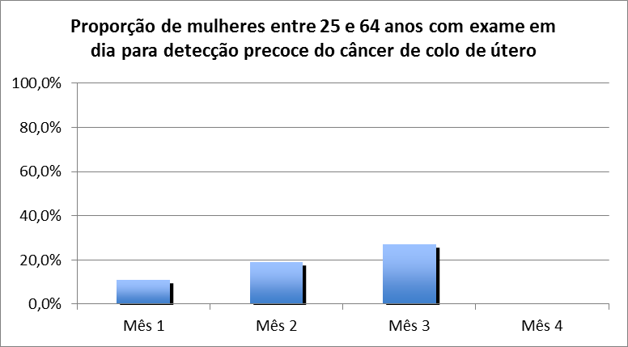
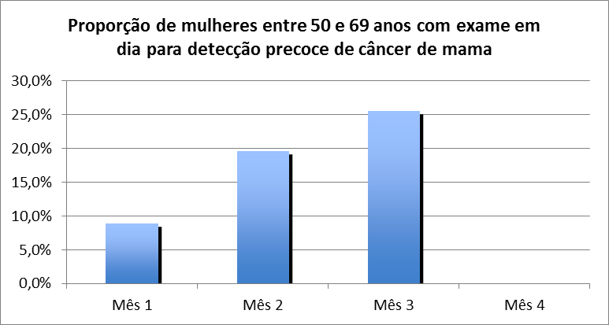

Slide 8
Objetivos, Metas e Resultados
→Objetivo: Melhorar a adesão das mulheres à realização de exame citopatológico de colo uterino e mamografia.
→Meta: 2.1. Buscar 100% das mulheres que tiveram exame alterado e que não retornaram a unidade de saúde. 2.2. Buscar 100%das mulheres que tiveram exame de mamografia alterado e que não retornaram a unidade de saúde.

Slide 9
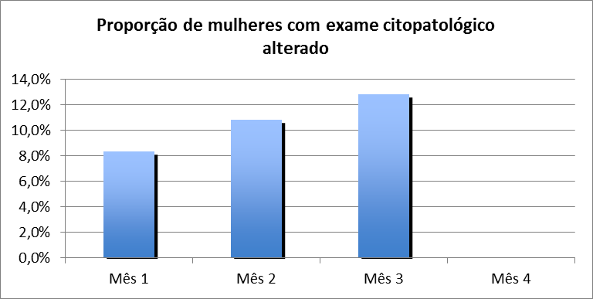
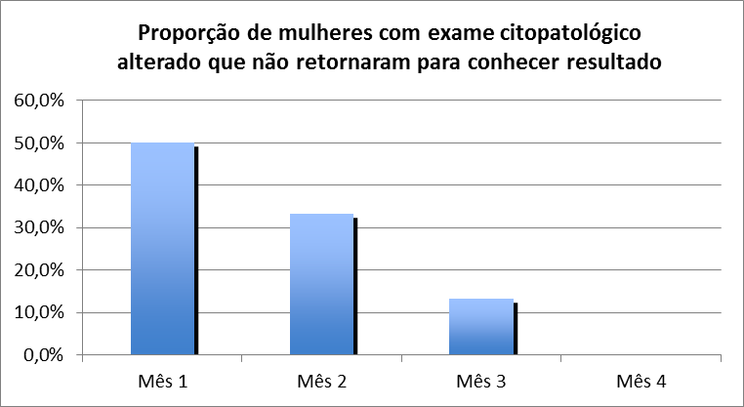

Slide 10
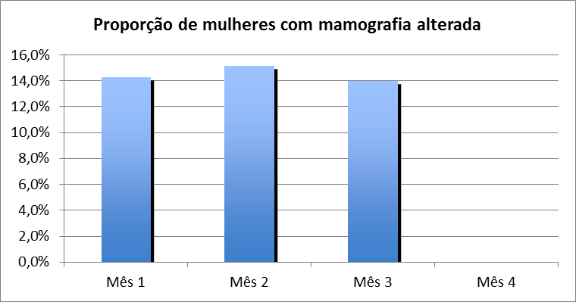
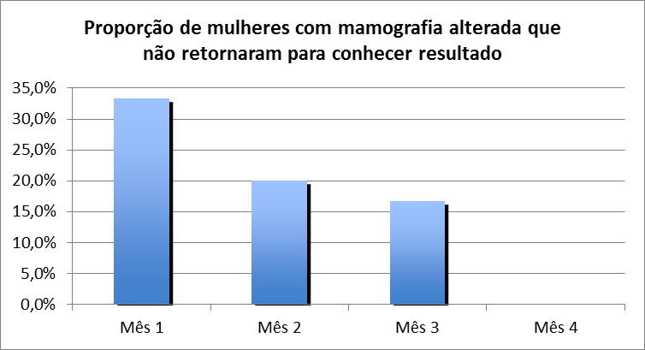

Slide 11
Objetivos, Metas e Resultados
→Objetivo: Melhorar a qualidade do atendimento das mulheres que realizam detecção precoce de câncer de colo de útero e de mama na unidade de saúde.
→Meta: 3.1. Obter 80% de coleta de amostras satisfatórias do exame citopatológico de colo uterino.

Slide 12
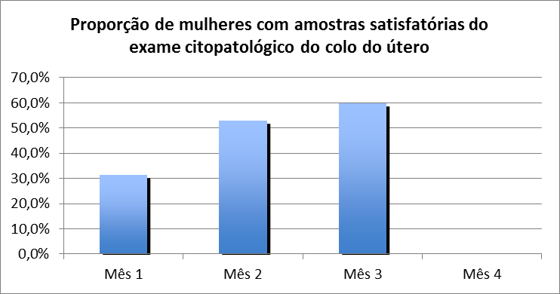

Slide 13
Objetivos, Metas e Resultados
→Objetivo: Melhorar registros das informações.
→Meta: 4.1. Manter registro da coleta de exame citopatológico de colo uterino e realização da mamografia em registro específico em 80% das mulheres cadastradas nos programas da unidade de saúde.

Slide 14
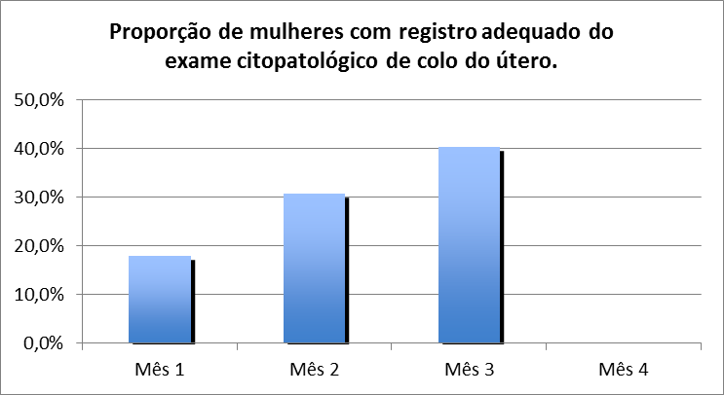
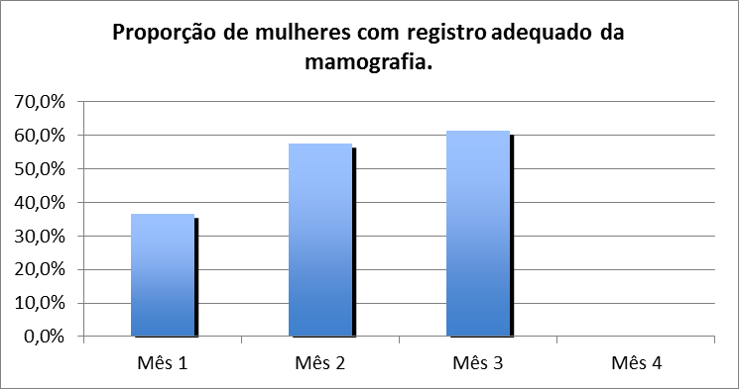

Slide 15
Objetivos, Metas e Resultados
→Objetivo: Mapear as mulheres de risco para câncer de colo de útero e de mama.
→Meta: 5.1. Realizar avaliação de risco (ou pesquisar sinais de alerta para identificação de câncer de colo de útero e de mama) em 80% das mulheres nas faixas etárias-alvo.

Slide 16
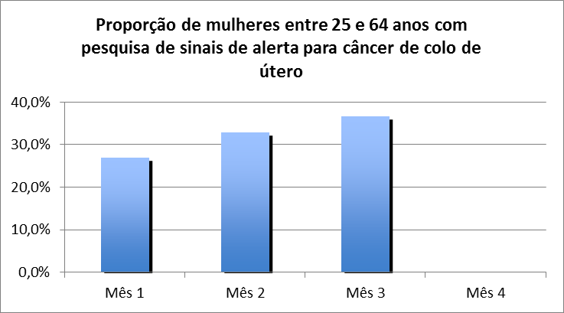
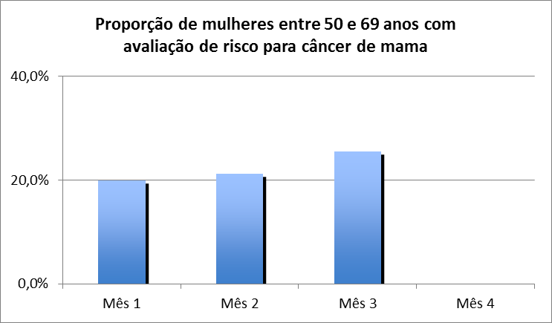

Slide 17
Objetivos, Metas e Resultados
→Objetivo: Promover a saúde das mulheres que realizam detecção precoce de câncer de colo de útero e de mama na unidade de saúde
→Meta: 6.1. Orientar 100% das mulheres cadastradas sobre doenças sexualmente transmissíveis (DST) e fatores de risco para câncer de colo de útero e de mama.

Slide 18
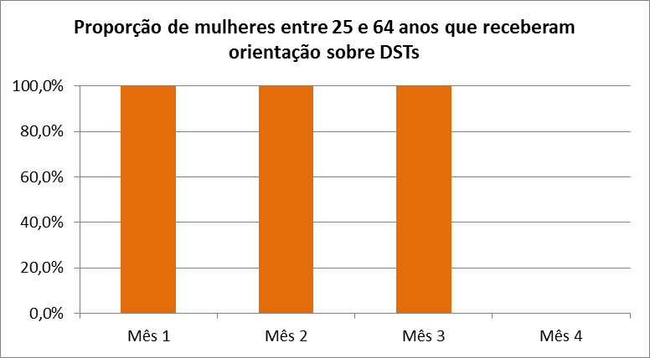
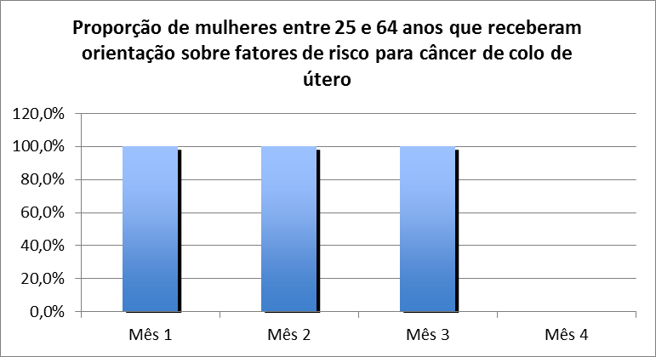

Slide 19
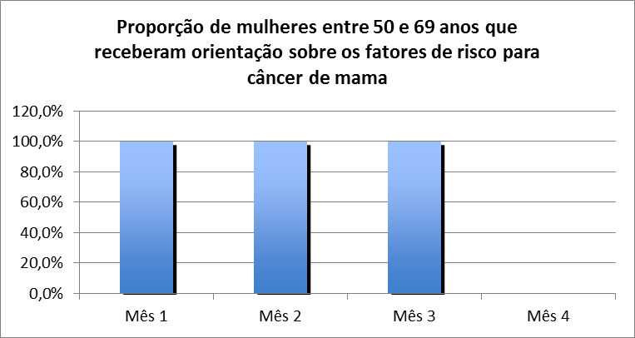

Slide 20
Resultados
• Indicadores em relação a metas e situação anterior.
• Os resultados encontrados mostraram que muitas das mulheres não tinham seus exames de prevenção em dia e acompanhamento necessário.

Slide 21
Discussão
• Importância da intervenção para a equipe, para o serviço e para a comunidade.
• Nível de incorporação da intervenção à rotina do serviço e mudanças que pretendia fazer para viabilizar sua continuidade após o término do curso.

Slide 22
Reflexão crítica sobre seu processo pessoal de aprendizagem
Desenvolvimento do curso X Expectativas iniciais X significado do curso para a prática profissional.
• Aprendizados mais relevantes.

